Slide 1
QUESTIONNAIRE
SUR LES RÈGLES DE GOLF
Réalisé sous la supervision du Comité des Règles
Diaporama Détritus
et Obstructions amovibles

Slide 2
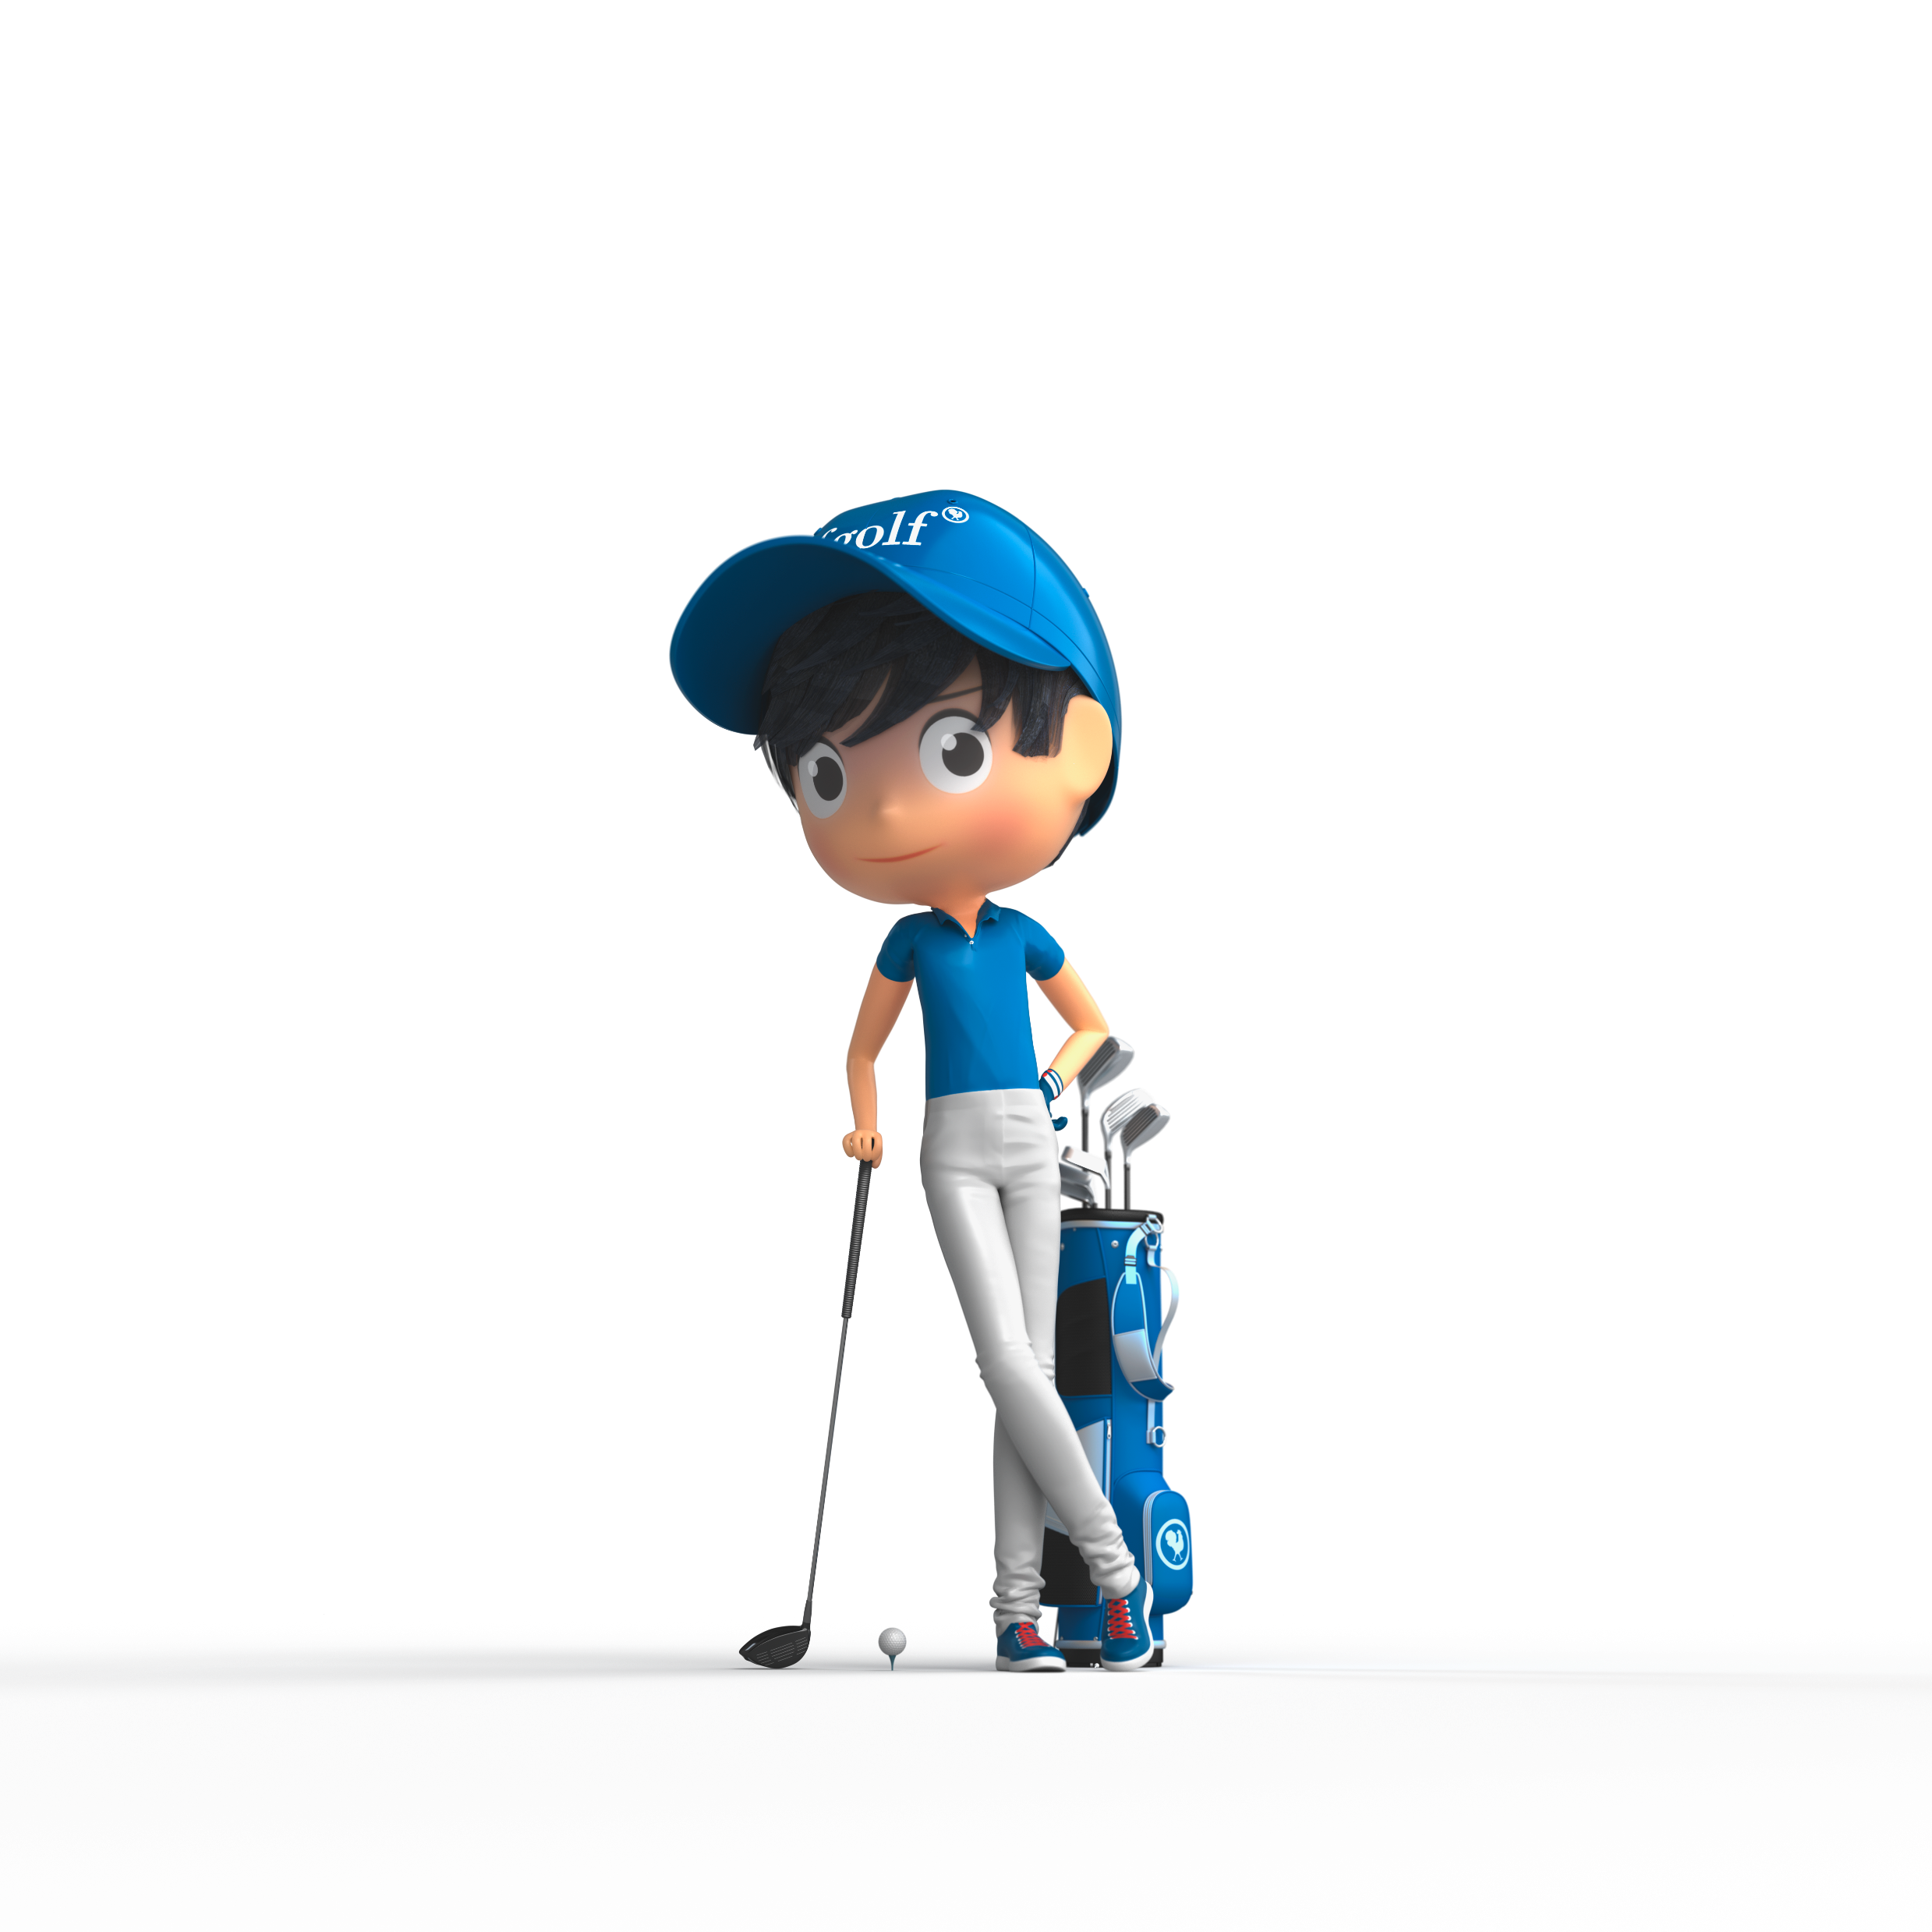
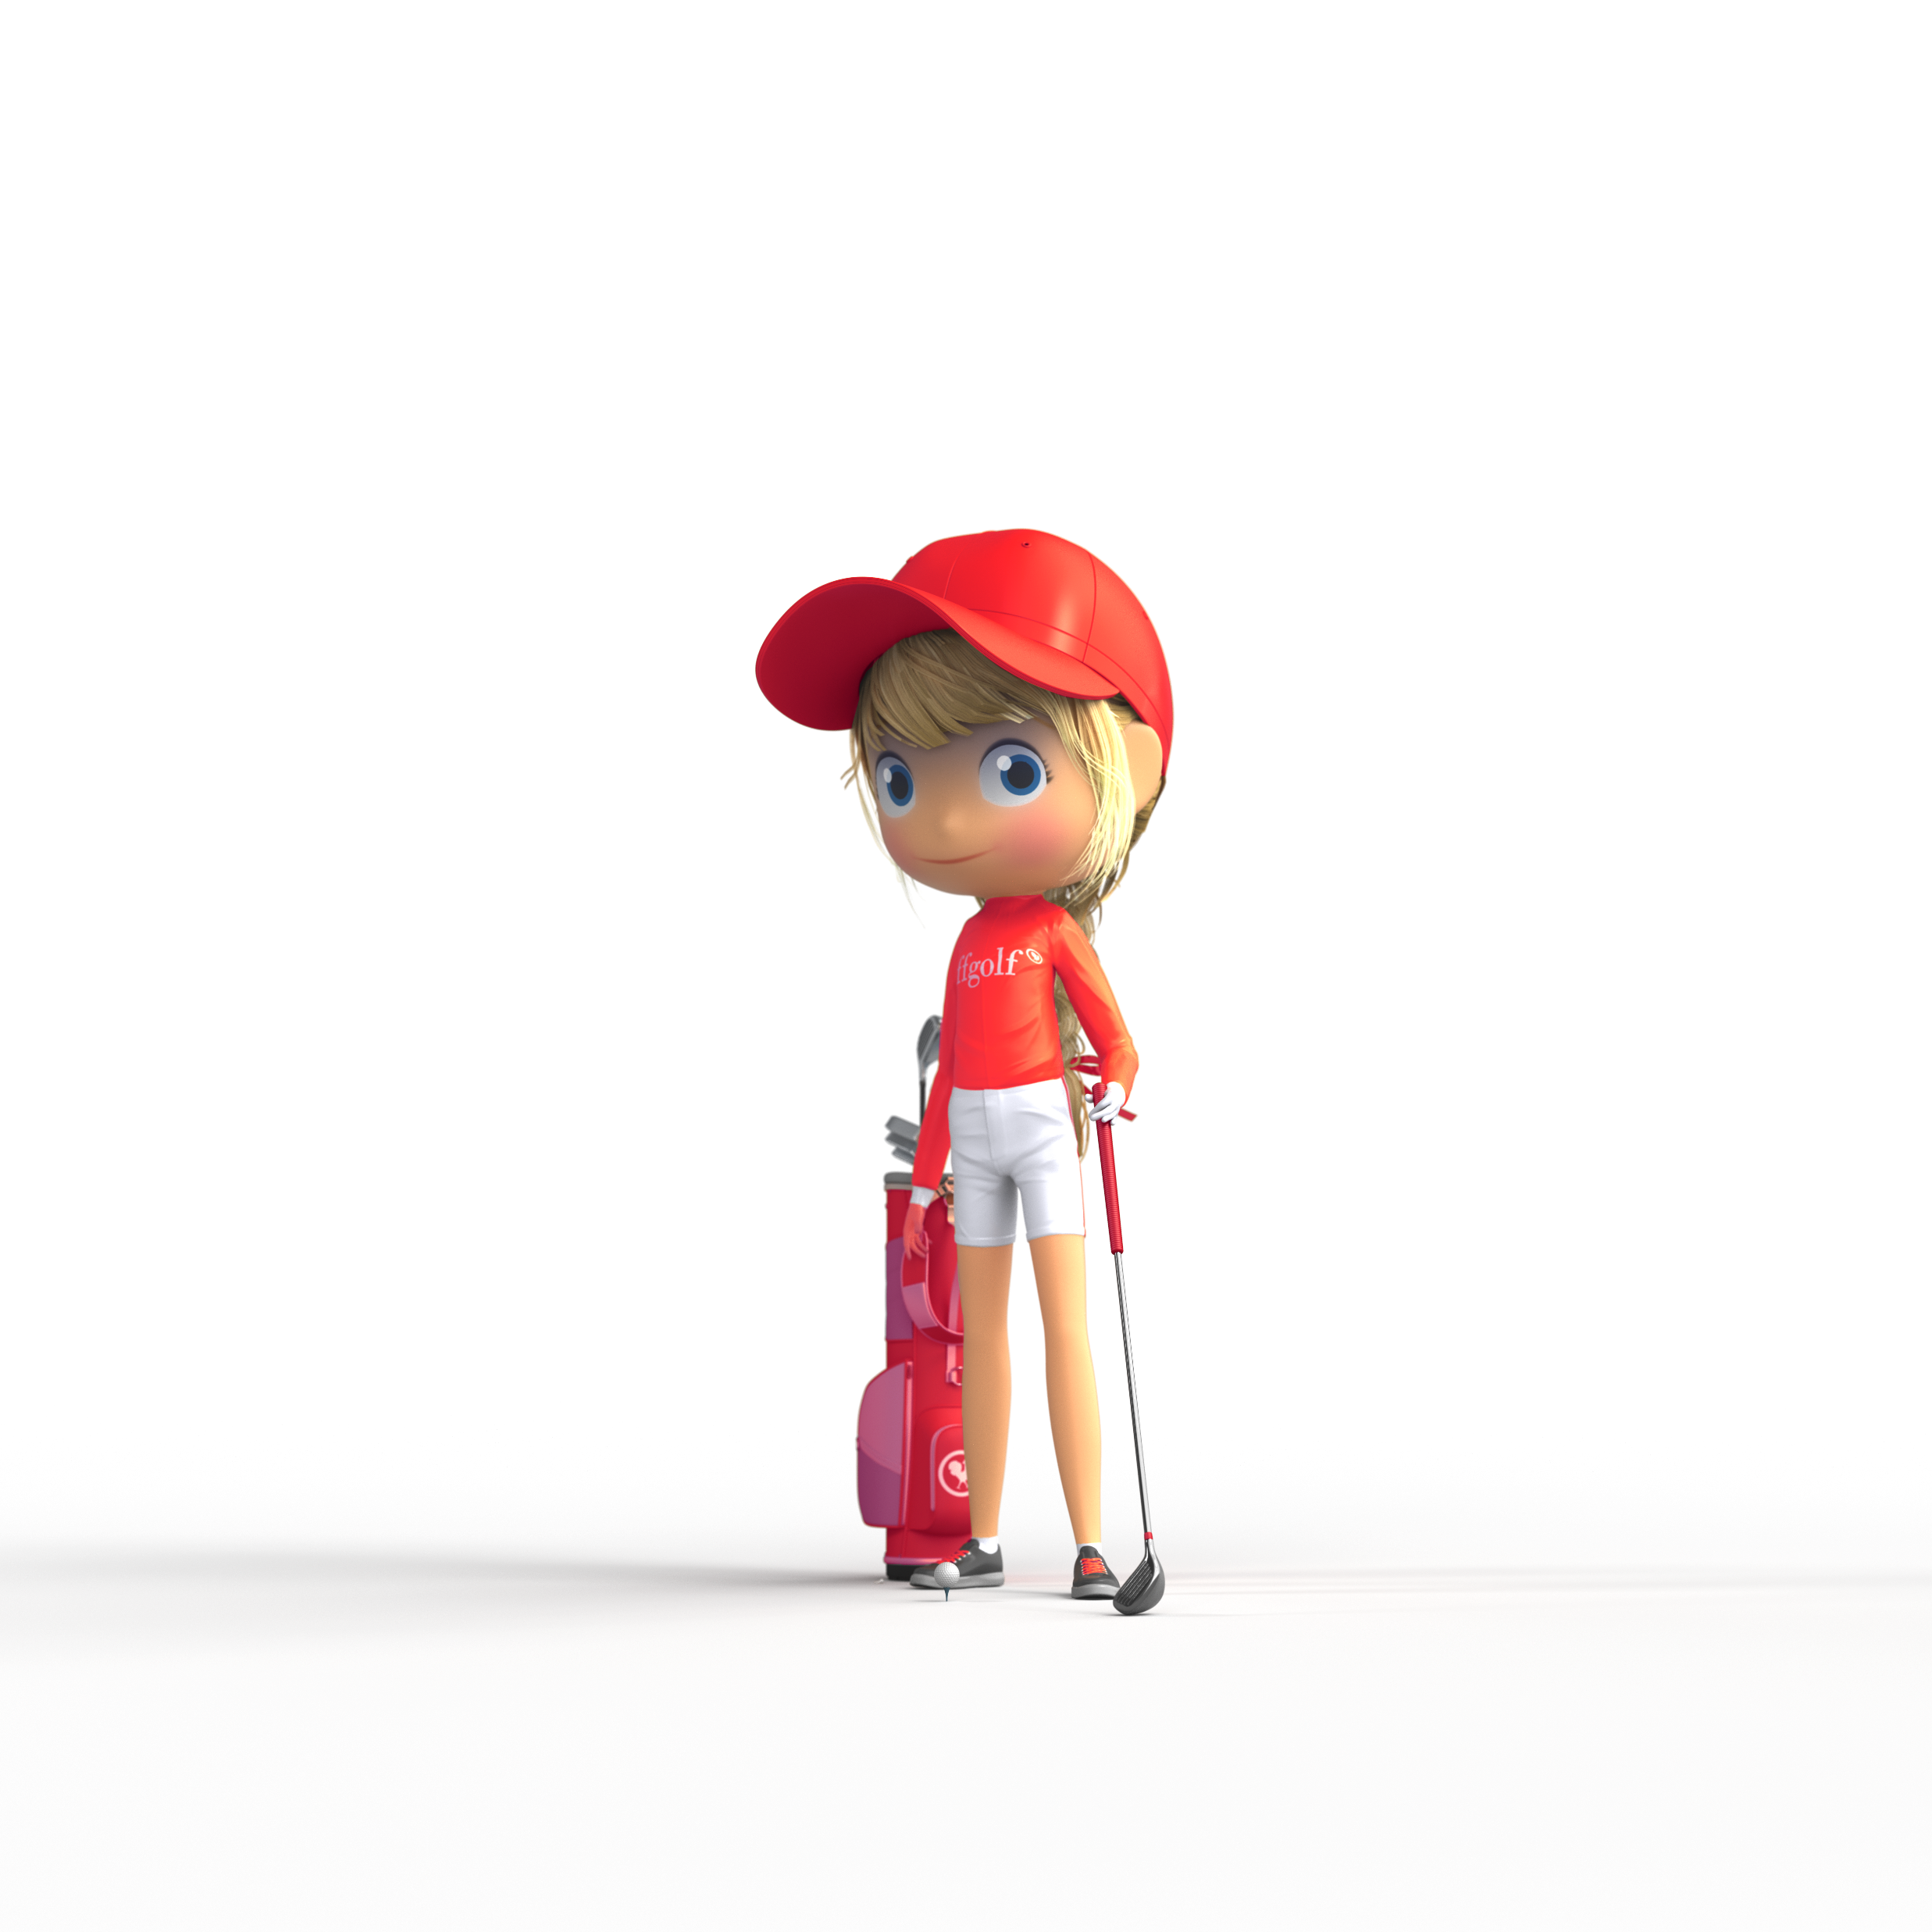
Tom et Lili
sont gênés par
des détritus ou
des obstructions
amovibles
Détritus et Obstructions amovibles

Slide 3
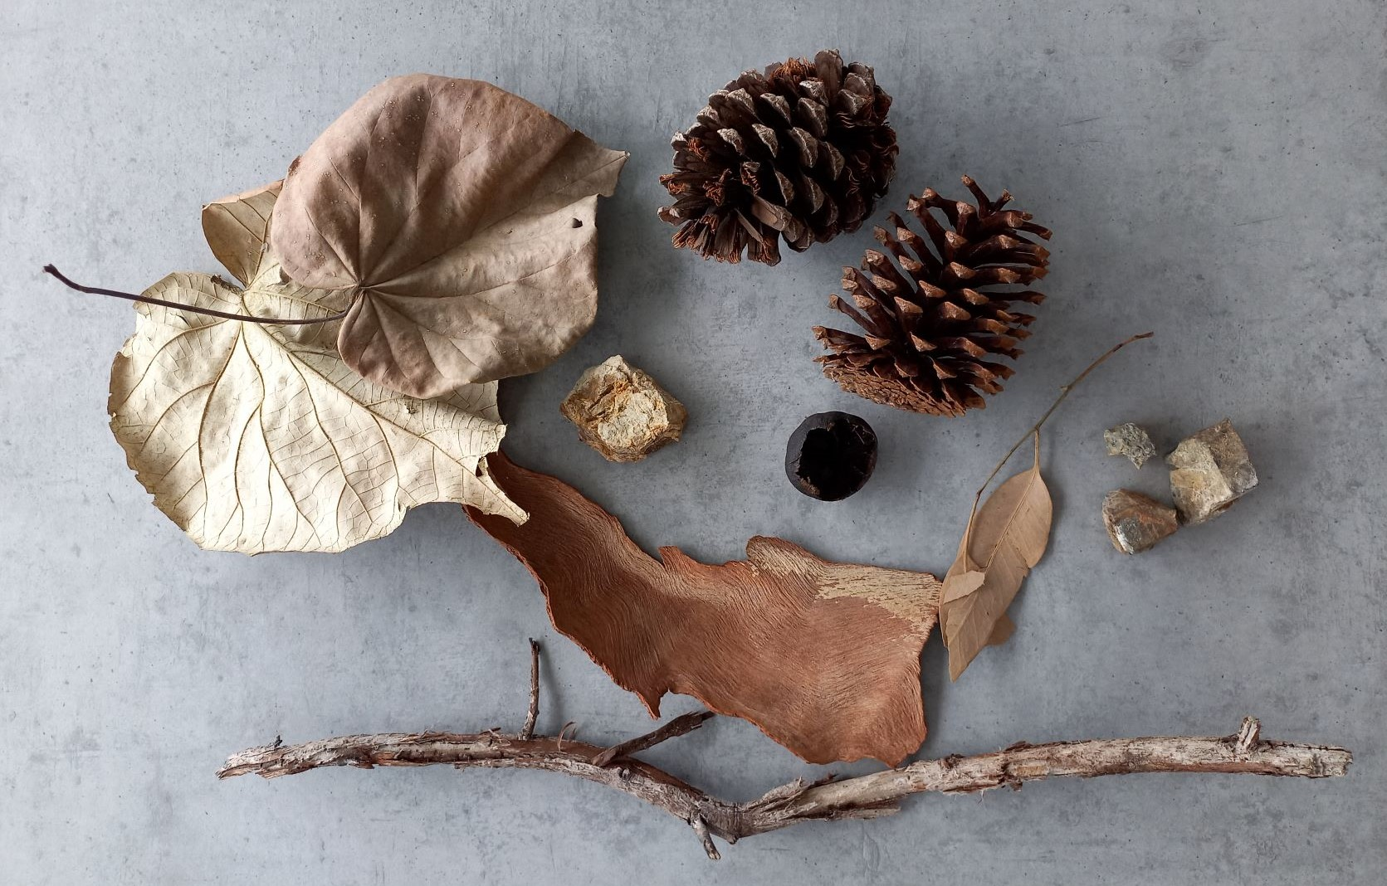
Des détritus
Détritus et Obstructions amovibles

Slide 4
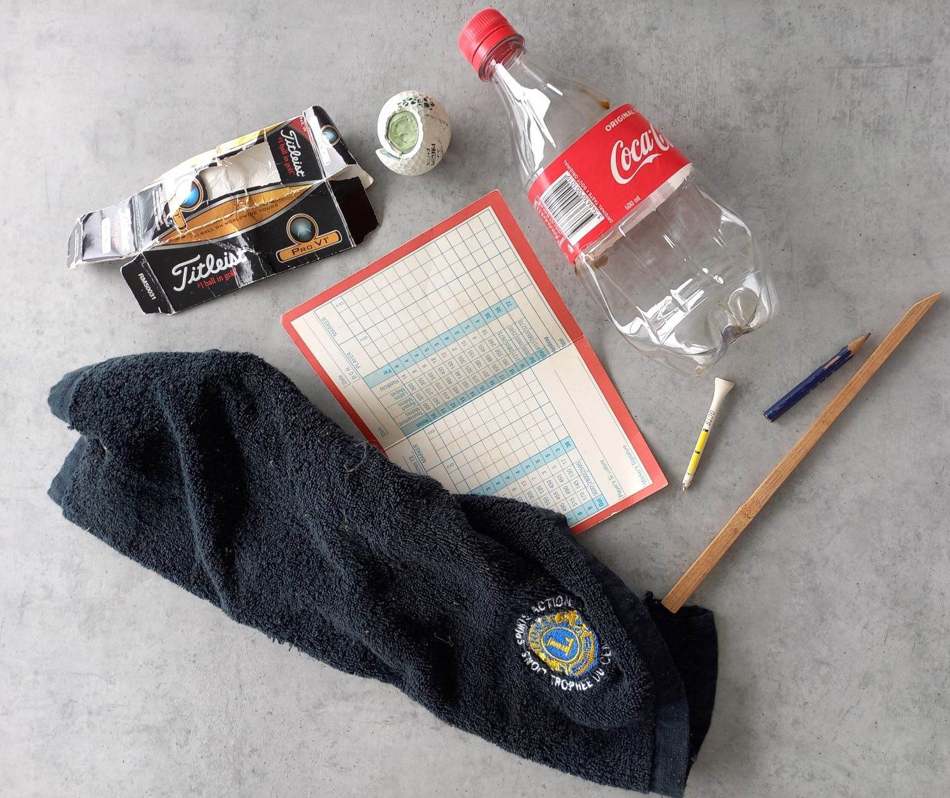
Des obstructions amovibles
Détritus et Obstructions amovibles

Slide 5
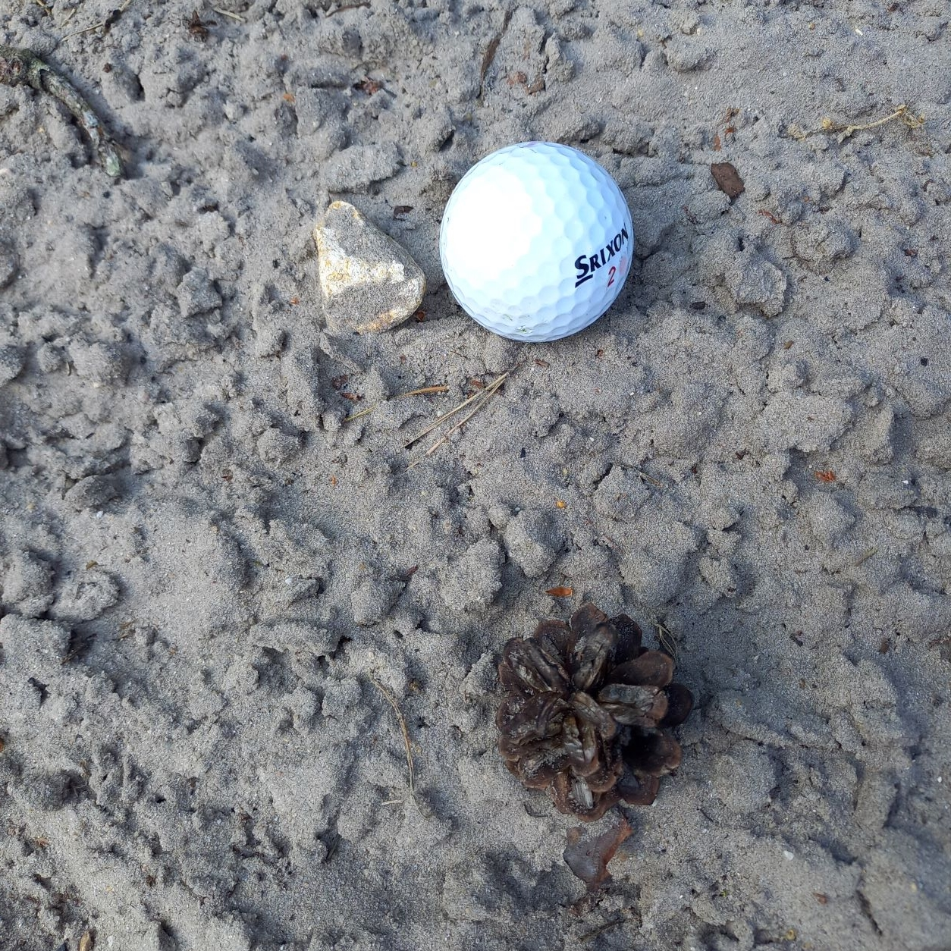
1. Tom est gêné par une petite pierre dans un bunker pour jouer sa balle.
A. Il a le droit d’enlever la pierre.
B. Il n’a pas le droit d’enlever la pierre car la balle est dans un bunker.
Détritus et Obstructions amovibles

Slide 6
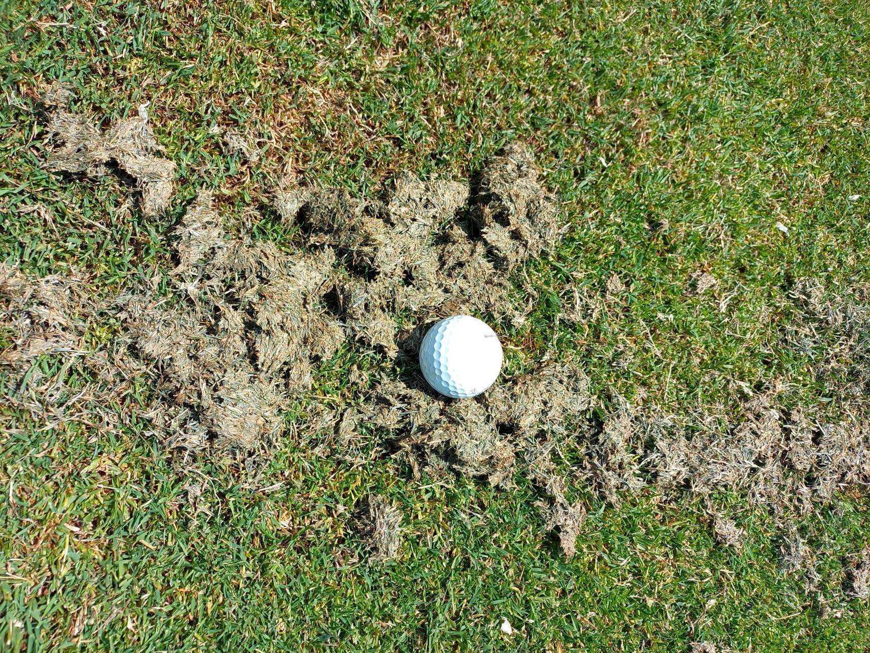
2. La balle de Tom finit au milieu d’herbes coupées sur le fairway.
A. Tom est obligé de jouer la balle comme elle est.
B. Tom peut enlever les herbes qui le gênent.
Détritus et Obstructions amovibles

Slide 7
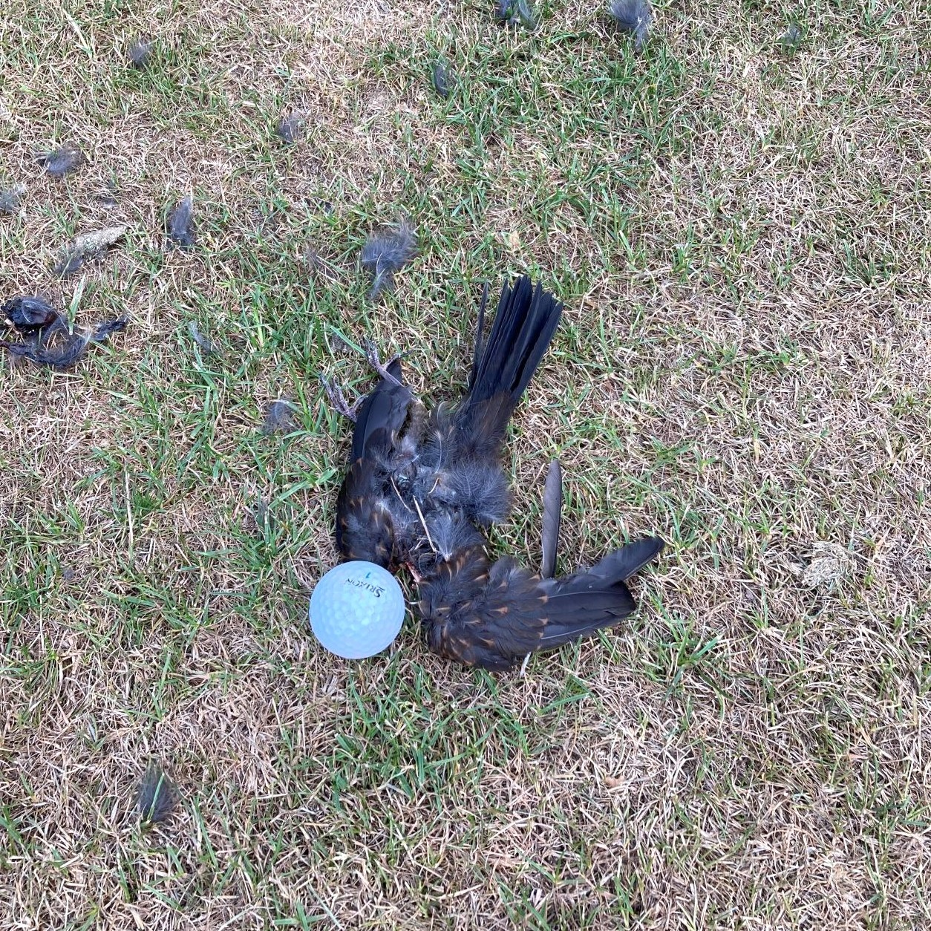
3. Tom retrouve sa balle près d’un oiseau mort. Comme il ne veut pas toucher l’oiseau avec la main, que peut-il faire ?
A. Il peut enlever l’oiseau avec un club ou avec son pied.
B. Il doit enlever l’oiseau avec la main ou jouer la balle comme elle est.
Détritus et Obstructions amovibles

Slide 8

Les pierres, les herbes coupées et l’oiseau mort sont des détritus.
Tom a le droit d’enlever des détritus, même dans un bunker.
Il peut les enlever de n’importe quelle manière, avec la main ou le pied, avec un club ou autre chose.
Attention! Si la balle se déplace, Tom sera pénalisé.
Détritus et Obstructions amovibles

Slide 9
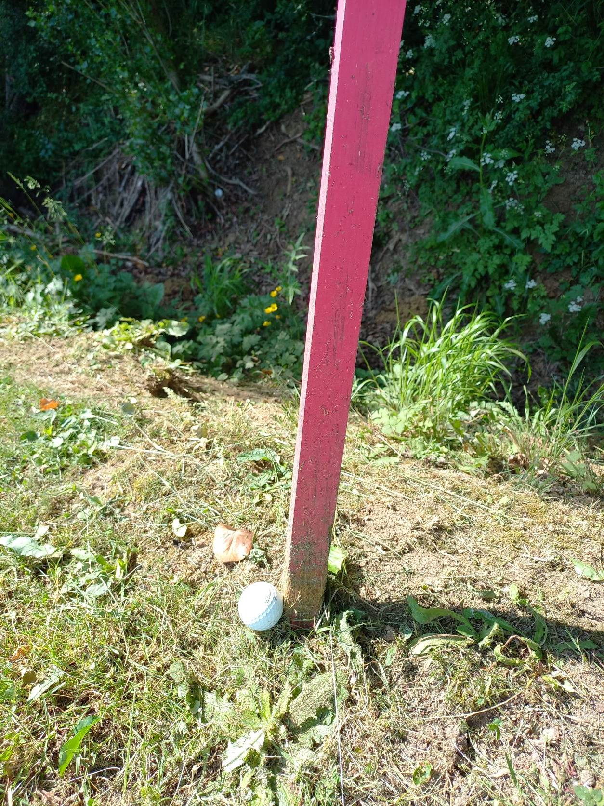
4. La balle de Lili s’arrête contre un piquet rouge de zone à pénalité.
A. Elle peut enlever le piquet pour jouer.
B. Elle n’a pas le droit d’enlever le piquet et elle doit jouer la balle où elle est.
Détritus et Obstructions amovibles

Slide 10
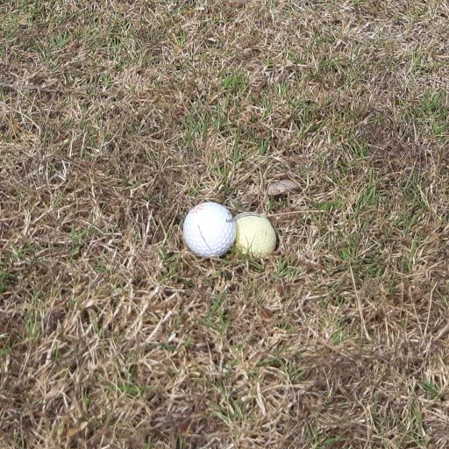
5. La balle de Lili est dans le rough, contre une vieille balle cassée.
A. Elle a le droit d’enlever la vieille balle avant de jouer.
B. Elle est obligée de jouer sa balle comme elle est.
Détritus et Obstructions amovibles

Slide 11
Le piquet rouge et la balle cassée sont des obstructions amovibles.
Lili a le droit d’enlever les obstructions amovibles qui la gênent.
Si la balle se déplace, elle n’a pas de pénalité, mais il faut replacer la balle.
Attention! Il ne faut pas toucher à un piquet blanc de hors limites car ce n’est pas une obstruction amovible.
Détritus et Obstructions amovibles

Slide 12
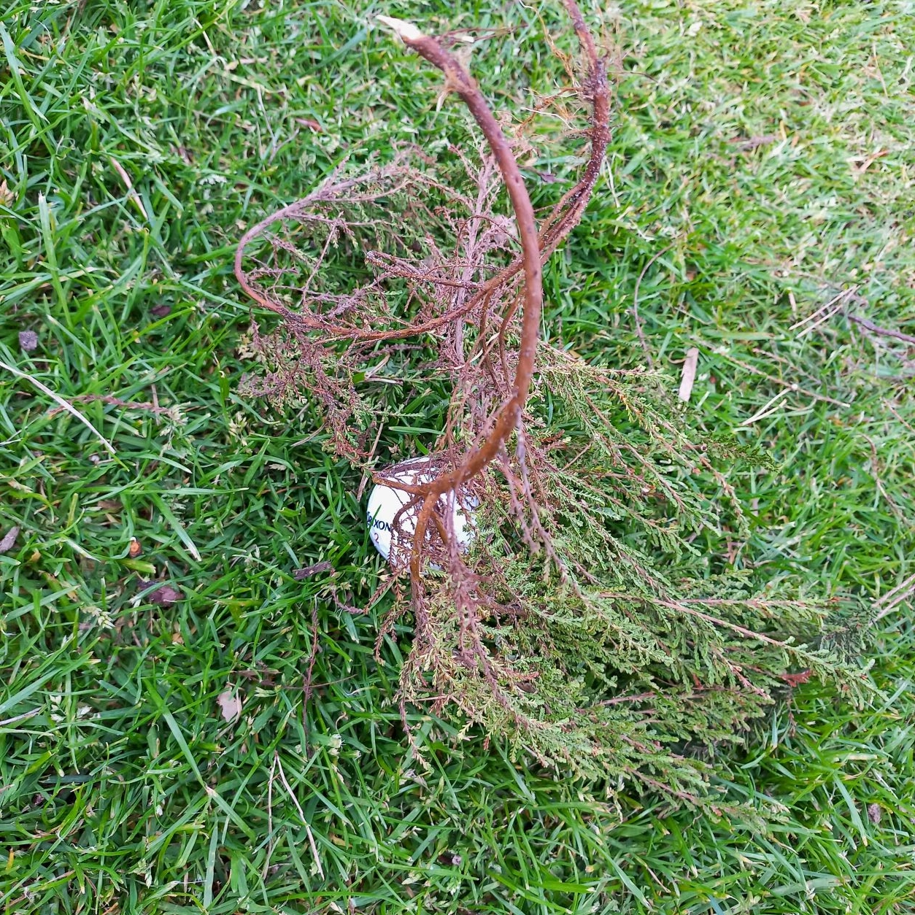
6. La balle de Lili est sous une petite branche cassée.
En enlevant la branche, Lili déplace accidentellement sa balle. Elle la replace.
A. Pas de problème, elle n’a pas de pénalité.
B. Pas de chance, elle a 1 coup de pénalité.
Détritus et Obstructions amovibles

Slide 13
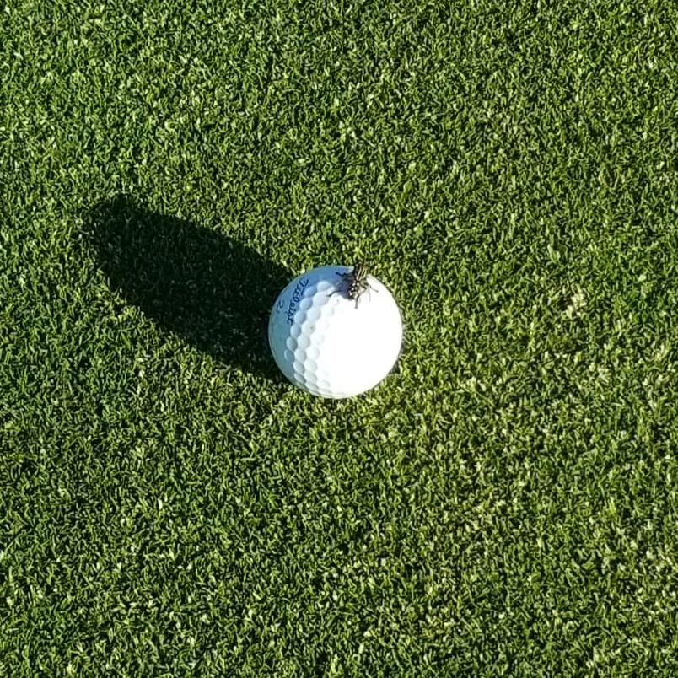
7. Sur le green, il y a une mouche sur la balle de Lili.
En voulant chasser la mouche avec sa main,
Lili déplace sa balle. Elle la replace.
A. Pas de problème, elle n’a pas de pénalité.
B. Pas de chance, elle a 1 coup de pénalité.
Détritus et Obstructions amovibles

Slide 14
La branche et la mouche sont des détritus.
Lili a le droit de les enlever mais attention!
Si la balle se déplace, Lili a 1 coup de pénalité.
Exception sur le green où il n’y a pas de pénalité.
Il faut toujours replacer la balle!
Détritus et Obstructions amovibles

Slide 15
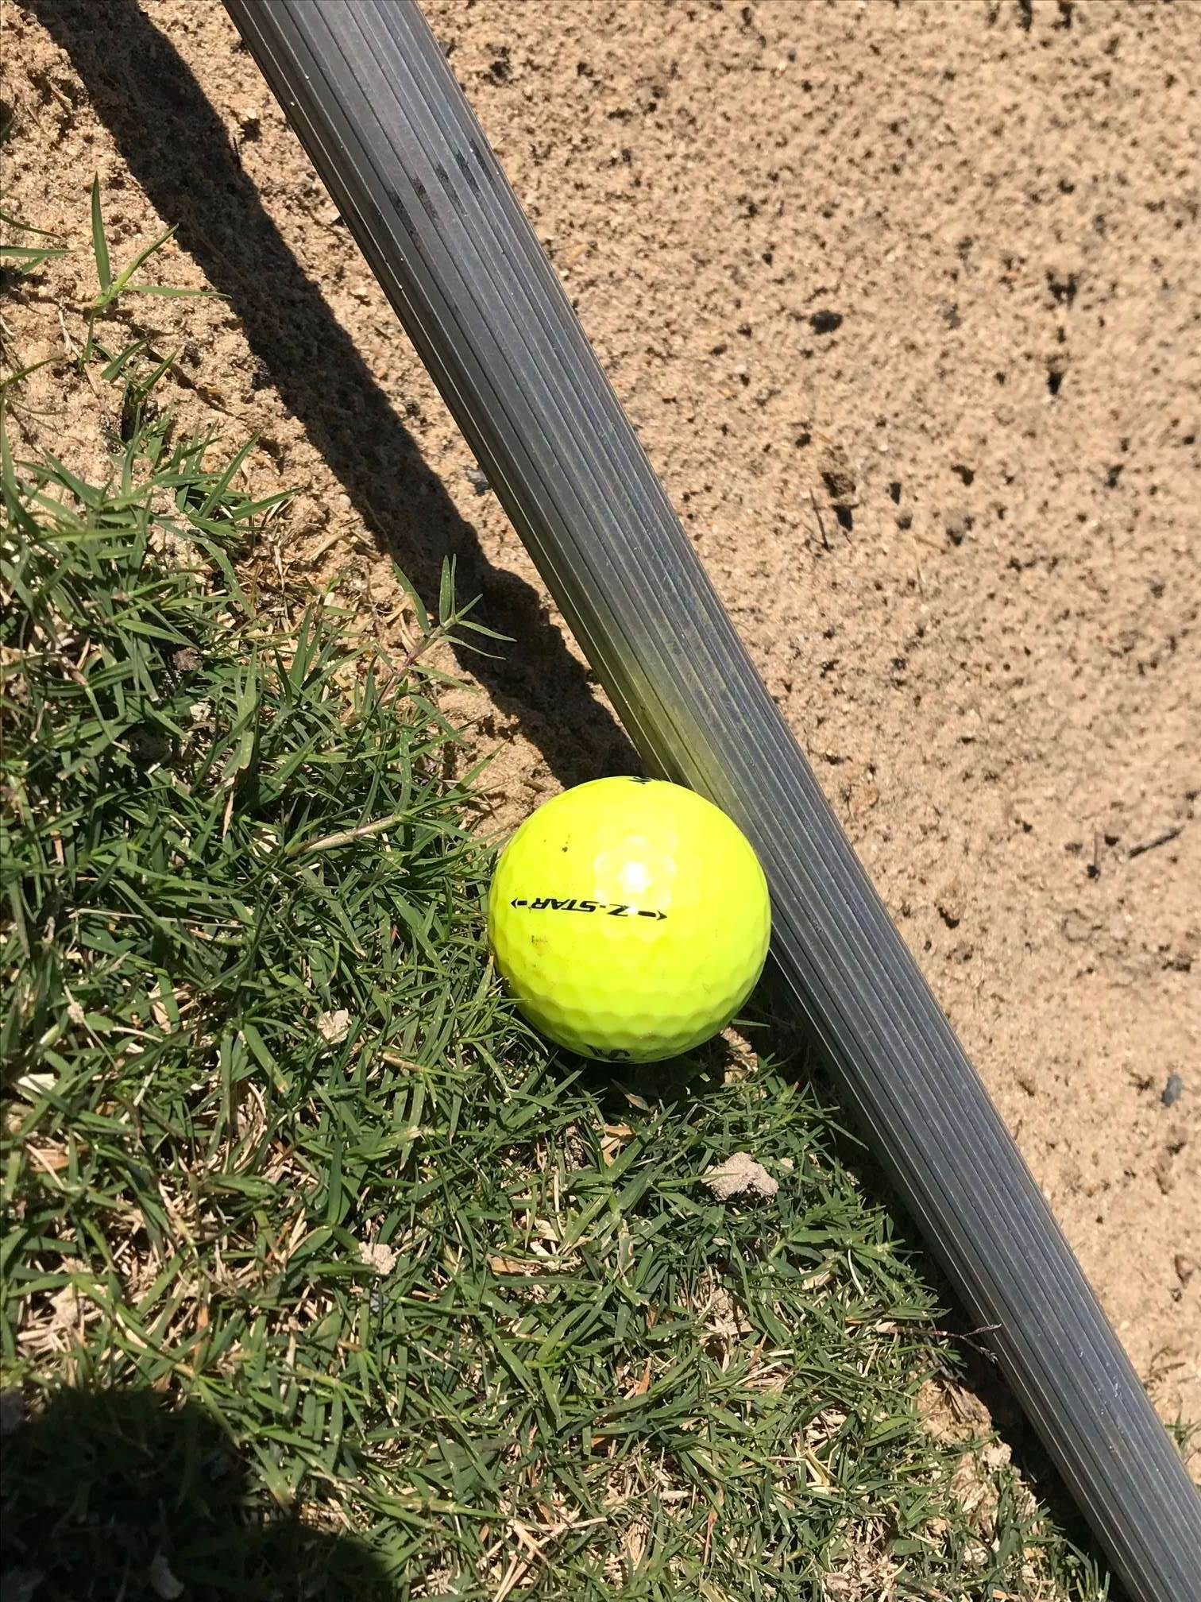
8. La balle de Tom est contre un râteau dans un bunker. Tom enlève le râteau et sa balle se déplace.
Il la replace où elle était.
A. Pas de problème, il n’a pas de pénalité.
B. Pas de chance, il a 1 coup de pénalité.
Détritus et Obstructions amovibles

Slide 16
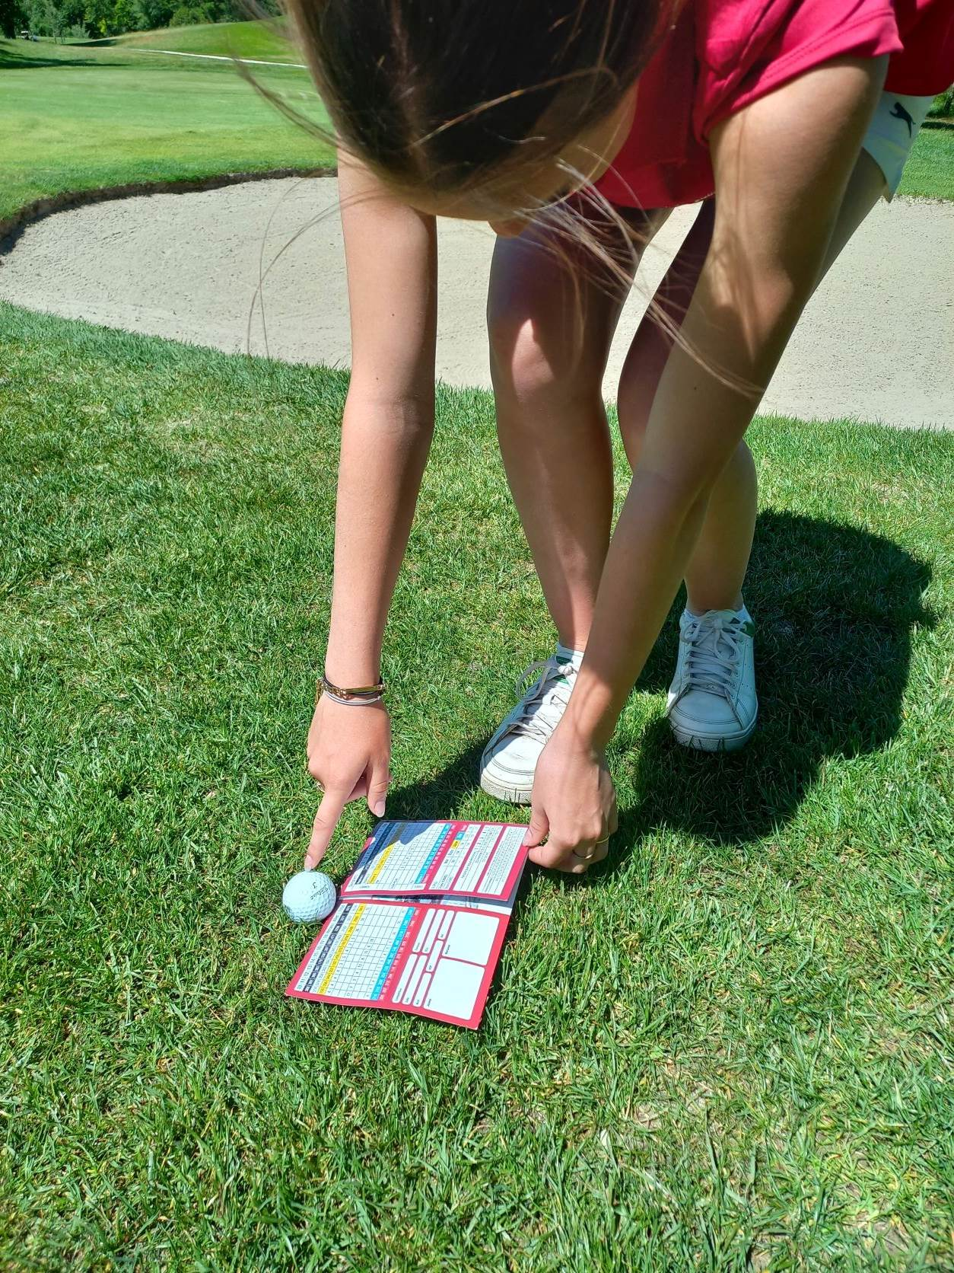
9. La balle de Lili est contre une carte de score perdue. Pour enlever la carte avant de jouer, Lili tient la balle du bout du doigt pour qu’elle ne se déplace pas.
A. Pas de problème, elle n’a pas de pénalité.
B. Lili a touché sa balle, elle a 1 coup de pénalité.
Détritus et Obstructions amovibles

Slide 17
Le râteau et la carte de score sont des obstructions amovibles.
Quand on enlève une obstruction amovible, il n’y a pas de pénalité si la balle se déplace.
Mais il faut replacer la balle!
Par contre il ne faut pas tenir la balle pour éviter qu’elle ne se déplace, sinon il y a 1 coup de pénalité pour avoir touché la balle en jeu.
Détritus et Obstructions amovibles

Slide 18
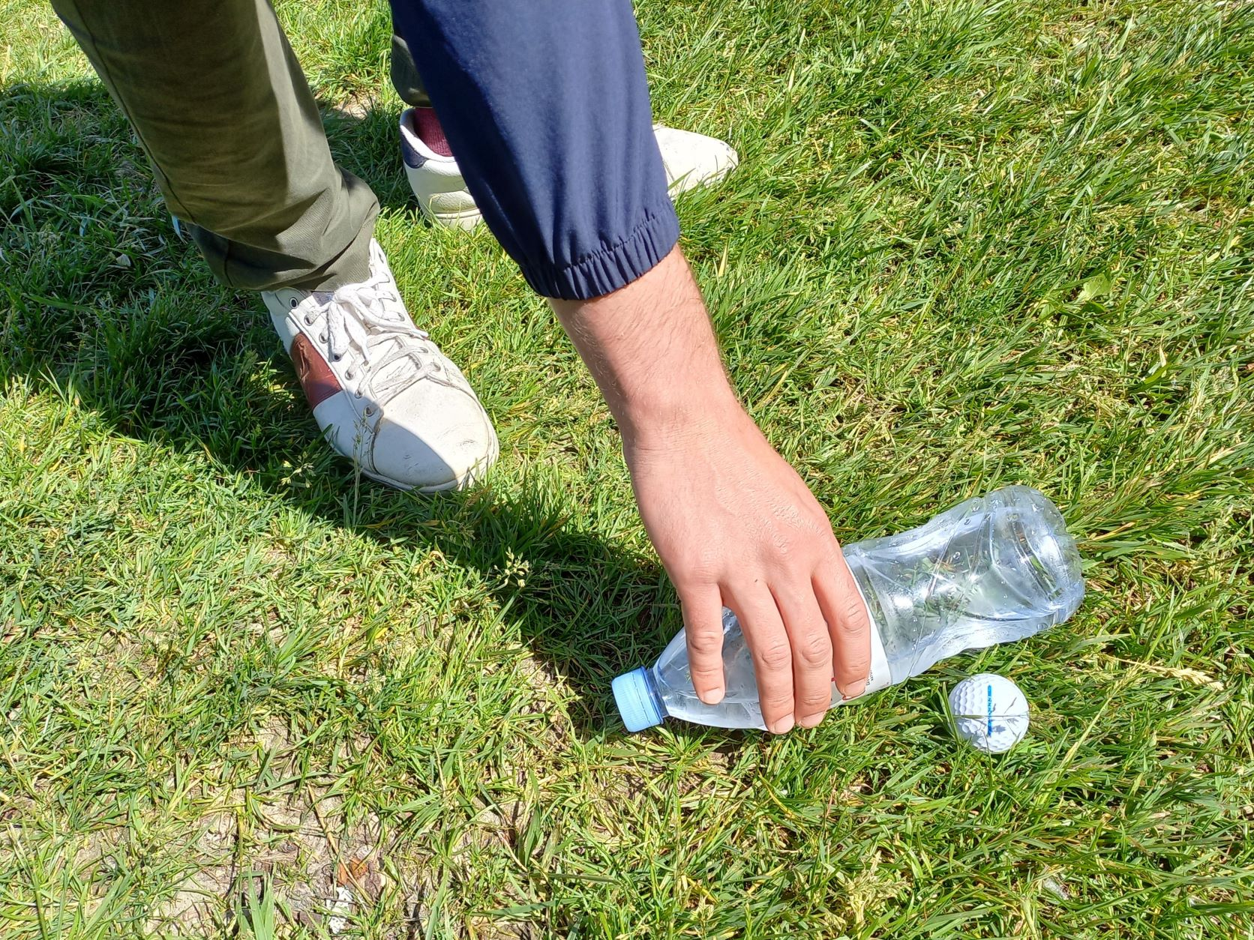
10. Tom retrouve sa balle contre une bouteille d’eau.
Il enlève la bouteille et sa balle se déplace légèrement.
Tom joue sa balle où elle est.
A. Il n’a pas de pénalité.
B. Il a 1 coup de pénalité.
C. Il a 2 coups de pénalité.
Détritus et Obstructions amovibles

Slide 19
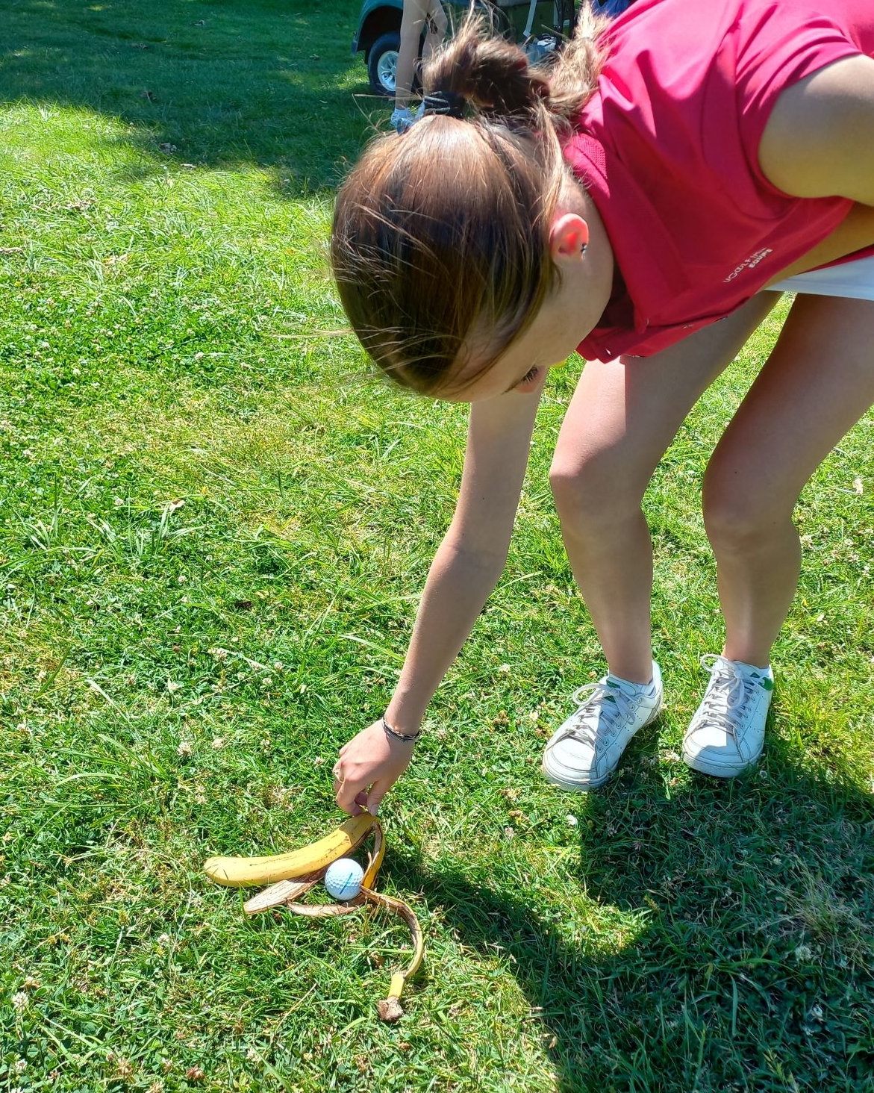
11. La balle de Lili est sur une peau de banane. Lili enlève la peau de banane avec précaution mais la balle se déplace d’un centimètre.
Lili joue sa balle où elle est.
A. Elle n’a pas de pénalité.
B. Elle a 1 coup de pénalité.
C. Elle a 2 coups de pénalité.
Détritus et Obstructions amovibles

Slide 20
Quand une balle se déplace, il faut absolument replacer la balle.
La balle de Tom s’est déplacée quand il a retiré la bouteille (obstruction) mais Tom n’a pas replacé la balle avant de jouer.
La balle de Lili s’est déplacée quand elle a retiré la peau de banane (détritus) mais Lili n’a pas replacé la balle avant de jouer.
Ils ont donc 2 coups de pénalité pour avoir joué d’un mauvais endroit.
Détritus et Obstructions amovibles

Slide 21
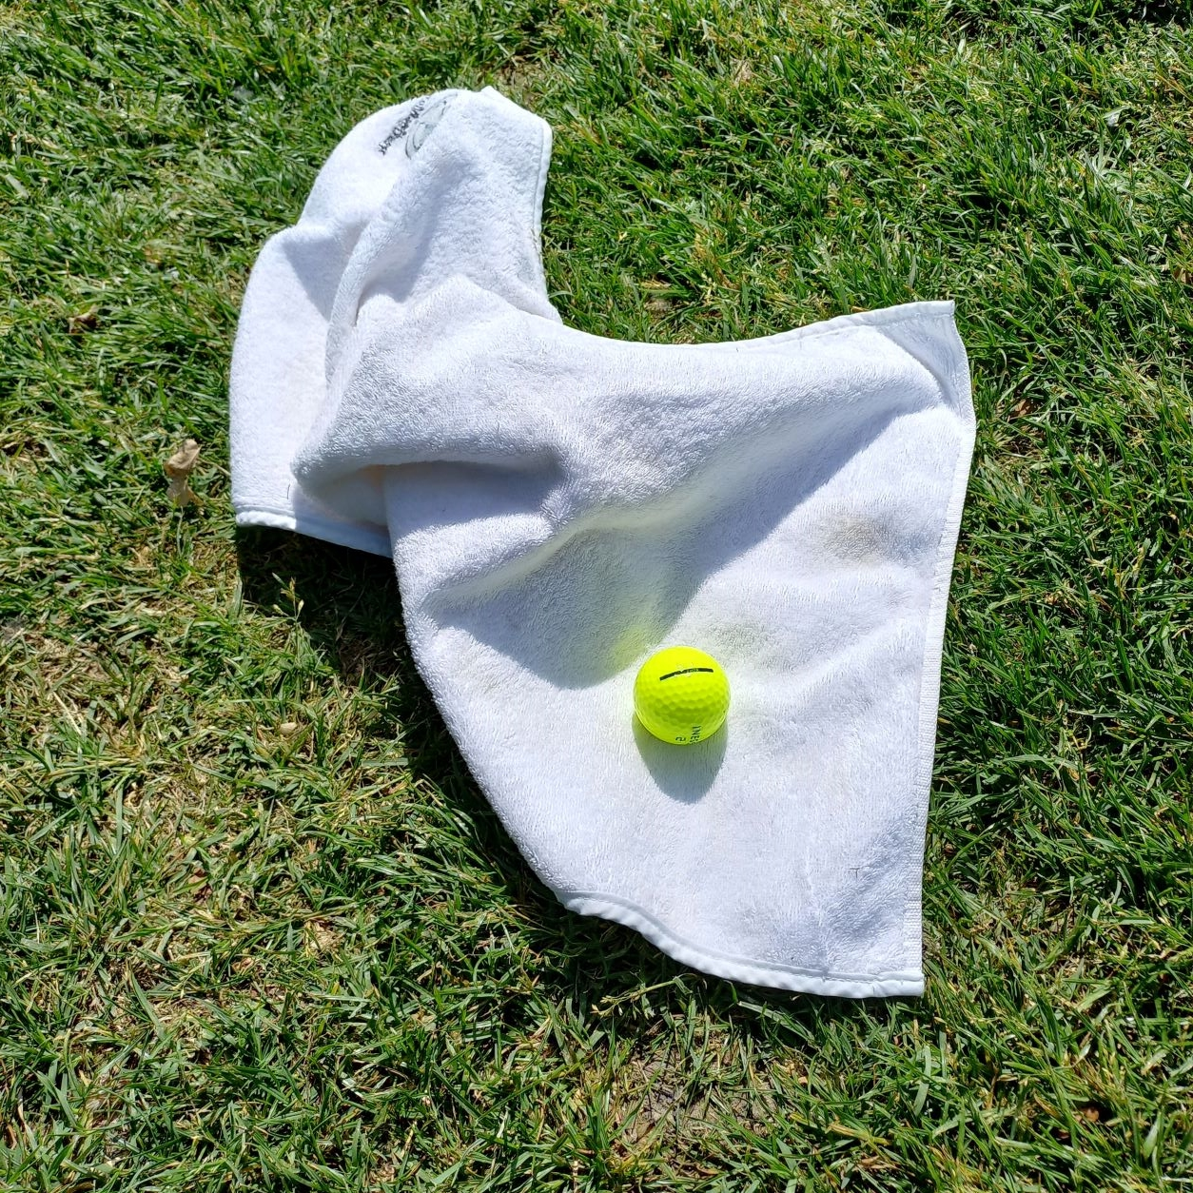
12. La balle de Tom s’arrête sur une serviette.
Pour se dégager Tom estime le point sur le sol où la balle se trouve et il retire la serviette.
A. Il doit placer la balle au point qu’il a marqué.
B. Il doit dropper une balle dans une zone de dégagement d’une longueur de club à partir de ce point.
Détritus et Obstructions amovibles

Slide 22
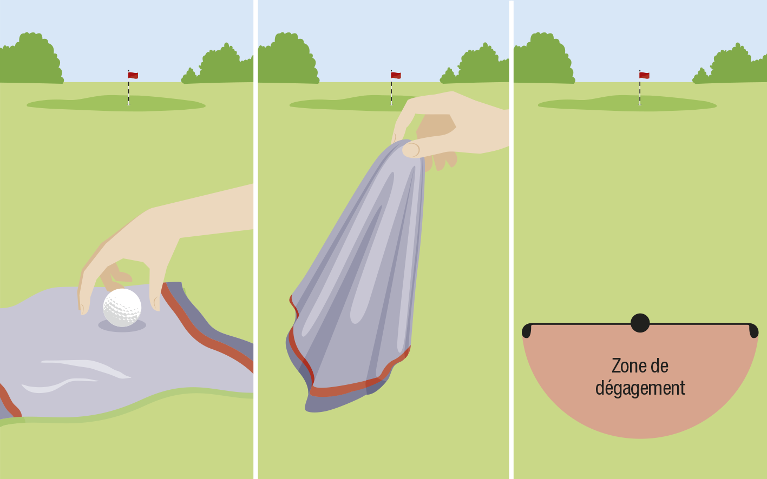
Détritus et Obstructions amovibles

Slide 23
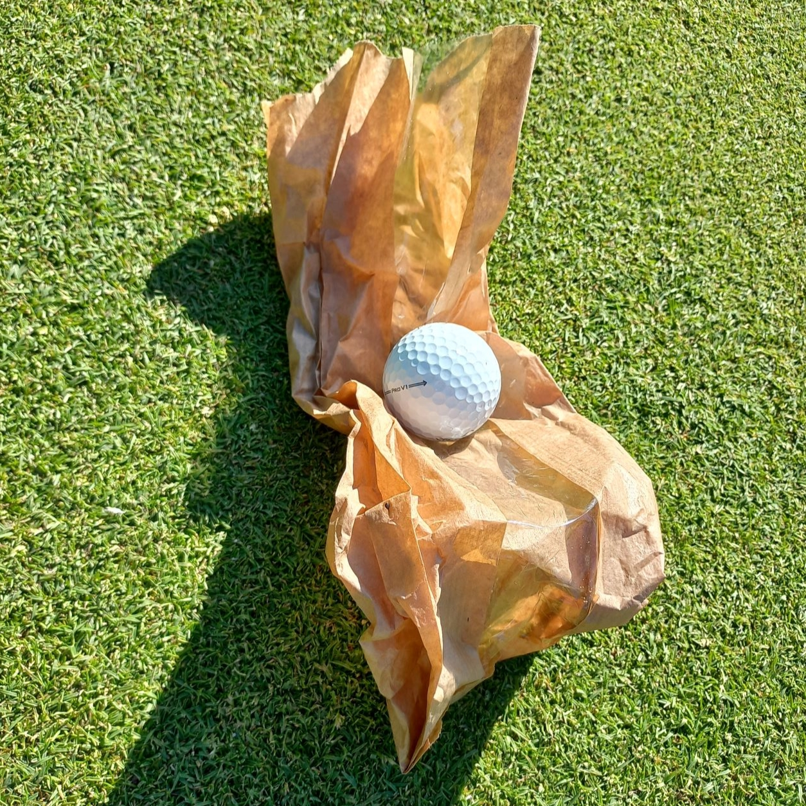
13. Tom retrouve sa balle sur un sachet sur le green.
Pour se dégager Tom estime le point sur le green où la balle se trouve et il retire le sachet.
A. Il doit placer la balle au point qu’il a marqué.
B. Il doit dropper une balle dans une zone de dégagement d’une longueur de club à partir de ce point.
Détritus et Obstructions amovibles

Slide 24
Comme la balle est sur le green, Tom doit placer sa balle au point qu’il a estimé.
Détritus et Obstructions amovibles

Slide 25


Parfait !
Tu sais ce qu’il faut faire quand il y a des détritus ou des obstructions amovibles.
Bunker

